Slide 1
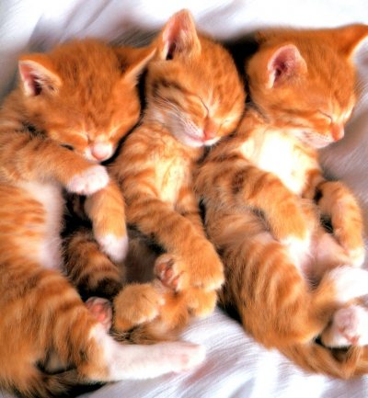
Ы
И
а
я
е
Э
О
У

Slide 2
Ы
И
а
я
е
Э
О
У

Slide 3
ты-ти-тир-стир-стирка
ры-кры-кри-кре-крем
ва-вя-ве-вет-свет
тя-тря-пря-прят-прятки

Slide 4
мыл-мил-мел-мял
смял-спал-снял-сняла
спел-смел-смелы-смели

Slide 5
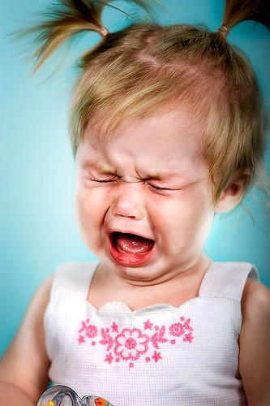
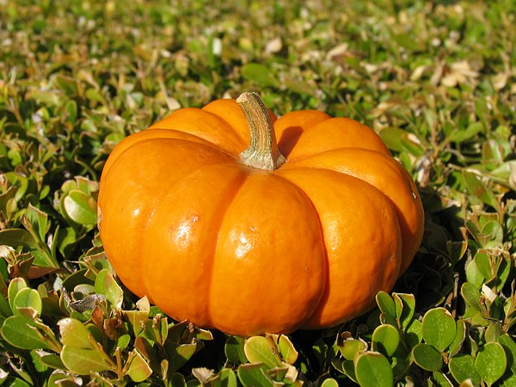

Slide 6
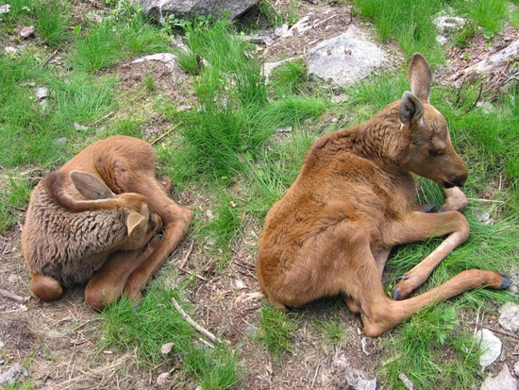
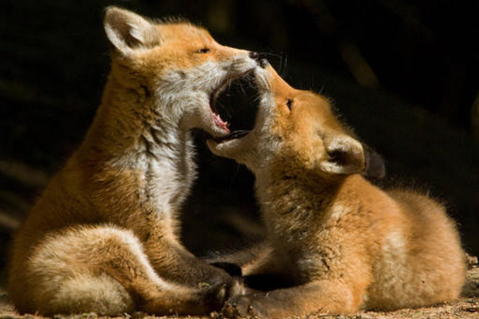
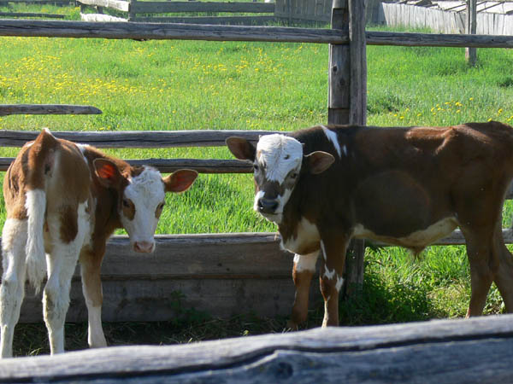
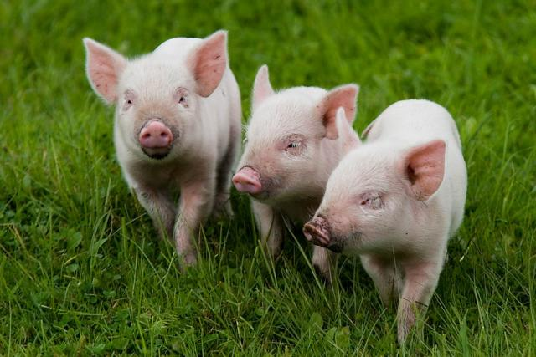
лосята
оленята
лисята
телята
поросята

